Slide 1
Introductie voor docent
Dit is een werkvorm die je direct kunt inzetten in je klas.
De werkvorm begint op de eerste oranje dia (nr 8).
Doe dit bij voorkeur in de Meet the World-week omdat MBO Amersfoort in deze week aandacht wil geven aan diversiteit en inclusie op alle scholen.
De docent / SLB-er gaat van te voren in gesprek met de klas / collega’s over de keuze voor een thema en bijpassende docu / film.
In dia 3 t/m 6 van deze ppp vind je de links naar het beeldmateriaal.

Slide 2
LHBTIQ+ / transgender
https://vimeo.com/297077409
Duur: 19 minuten
Alex, een 14 jarige jongen, ontwikkelt een hechte vriendschap met het vriendje van zijn oudere zus. Hij wordt geconfronteerd met zijn diepere gevoelens als het koppel aankondigt dat zij gaan verhuizen.
https://www.npostart.nl/zappdoc-mensjesrechten/26-10-2014/VPWON_1234209
Duur: 20 min
Ky wil een jongen worden. Samen met vriendin Sterre vertelt ze aan hun nieuwe klas op de middelbare school dat ze genderkinderen zijn
https://www.zapp.nl/programmas/zappdoc/nieuws/25119-hoe-is-het-nu-met-niels
Duur: 20 minuten / 5 minuten
Vervolg van bonvenstaande film. Ky wil een jongen worden. Samen met vriendin Sterre vertelt ze aan hun nieuwe klas op de middelbare school dat ze genderkinderen zijn.
https://www.youtube.com/watch?v=nazLY3I_s9o
Duur: 3 minuten
Noud Fortuin (20) centraal. Hij groeit op in Houten in een protestants-christelijk gezin en wil als transgender de kerk van binnenuit veranderen.

Slide 3
LHBTIQ+ / homoseksualiteit
https://www.youtube.com/watch?v=rKpT5cSzdho
Duur: 5 minuten
Daisy vertelt haar moeder dat ze lesbisch is.
https://www.youtube.com/watch?v=9_vswNirGAs
Duur: 10 minuten
Hoe is het tegenwoordig als bijvoorbeeld homo, moslim of jood in de klas? Winfried is in deze Achter de headlines bij een les over discriminatie en vooroordelen op school.

Slide 4
Racisme/Black lives matter
Docu: Ik alleen in de klas
Duur: 67 minuten
Een hoge score halen bij de Cito-toets en toch een vmbo-advies krijgen. Met vrienden naar de club en geweigerd worden door de uitsmijter. Grapjes van klasgenoten moeten ondergaan. Het zijn de vormen van alledaags racisme die de kinderen van regisseur Karin Junger en hun vrienden voor de kiezen krijgen.
Docu: Wit is ook een kleur
Duur: 50 minuten
In deze docu onderzoekt de filmmaakster waarom veel witte mensen zich boos of verongelijkt voelen wanneer het over racisme en witte privileges gaat.
NOS op 3: het verhaal achter Black Lives Matter
Duur: 10 minuten
Een golf van protesten gaat door de VS, maar ook over de wereld. Tegen politiegeweld en racisme. Bij die protesten worden veel leuzen gescandeerd. En één in het bijzonder: Black Lives Matter. Dit is het verhaal achter die leus.

Slide 5
ADHD / Autisme/ Depressie / Dwang
https://www.youtube.com/watch?v=6iCFD8D550o
Duur: 7 minuten
Steeds DRUKKER in de klas?! | De waarheid over ADHD
Drona en ik
Duur: 19 minuten
Drona (9) is autistisch. Hij is heel slim, maar kan slecht informatie ordenen. Om zich toch te redden stelt hij extreem veel vragen. In 'Drona en ik' zie je Drona's leven door de ogen van zijn broer Arjun.
https://www.youtube.com/watch?v=g0OOo2NNeOE
Duur: 27 minuten
In deze documentaire over jongeren met een depressie vertellen jongeren hun verhaal en geven psychiaters hun kijk op de depressie.
https://depressievereniging.nl/ervaringen/ervaringsdeskundigen/
Duur: 5 minuten
“Ik voel me gewoon klote.” Stephan deelde dit met zijn luisteraars en vertelde in zijn radioprogramma dat het niet goed met hem gaat. Hij voelt zich depressief en eenzaam, en hij staat op een wachtlijst staat voor professionele hulp. “Ik wil gewoon eerlijk met jullie zijn, zoals jullie dat ook tegen mij zijn.”
Dagboek van mijn dwang
Duur: 40 minuten
Rianne heeft een dwangstoornis en hoort de hele dag stemmen die haar vertellen wat ze moet voelen en wat ze moet doen.

Slide 6
Diversiteits-cinema
25 november 2021
TEAM DIVERSITEIT
Iedereen mag er zijn!

Slide 7

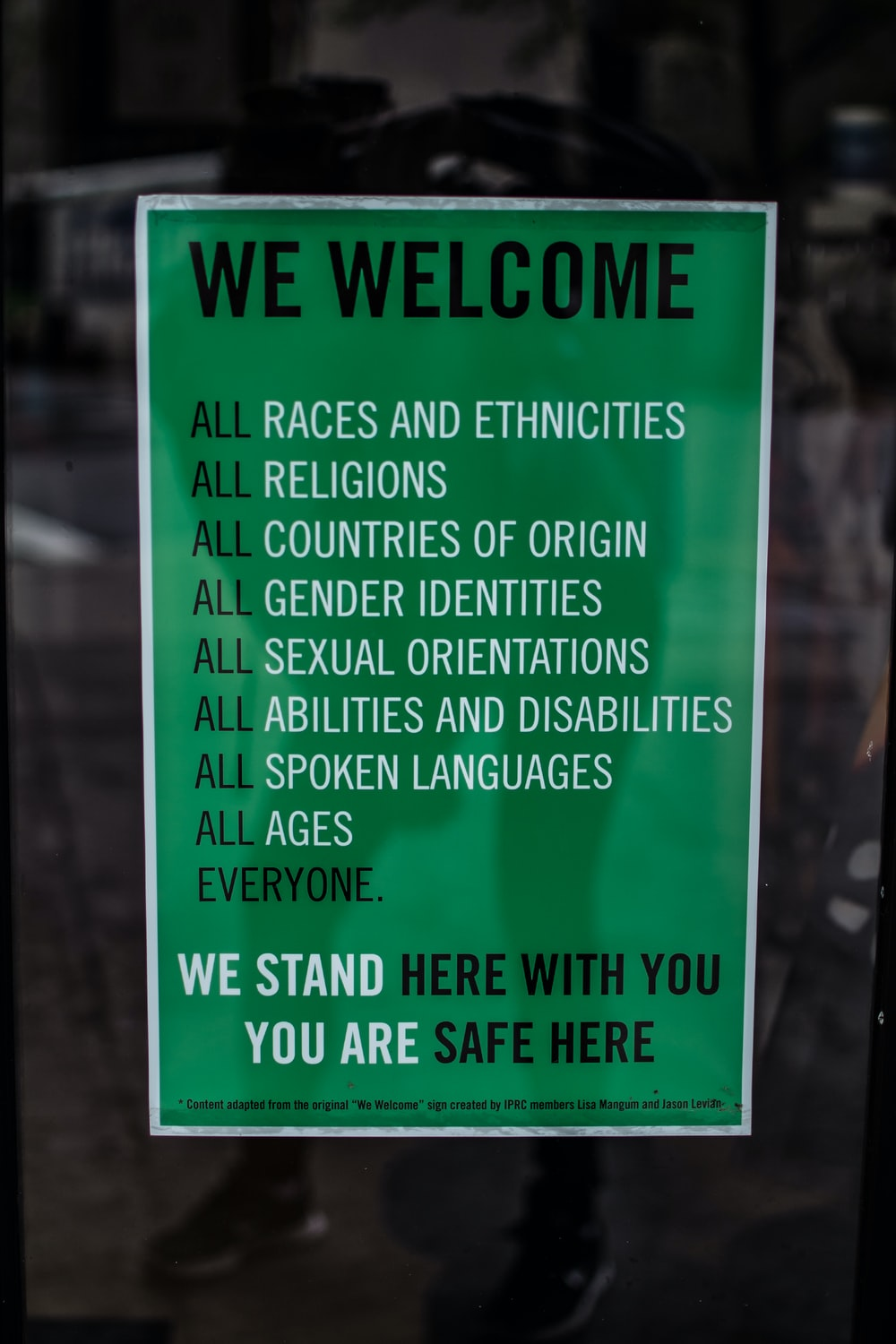
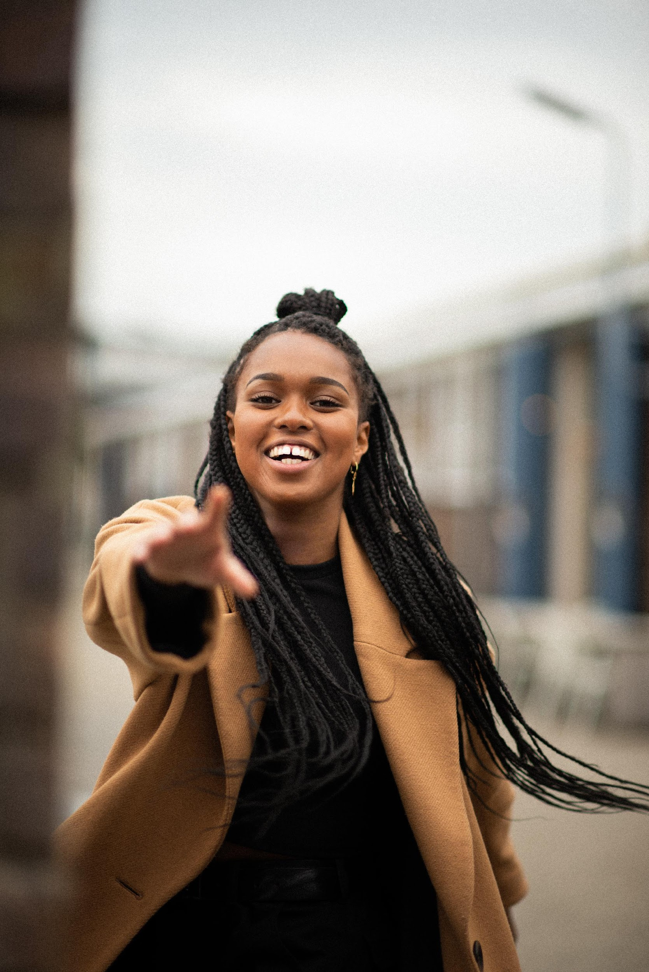
programma
1. Introductie van de les
2. Lesdoel
3. Film of docu bekijken
4. Gesprek met de klas
Notes:
<Foto alleen zo gebruiken als het niet anders kan qua uitsnede. Ander moet het gehele witte vlak bekleed zijn, zoals voorgaande slide>

Slide 8
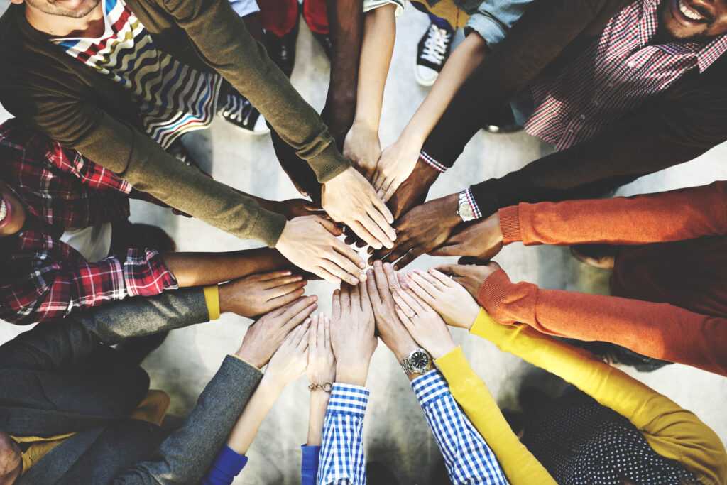
1. Introductie
Mensen verschillen in:
Leeftijd
Religie
Cultuur
Etnische herkomst
Seksuele oriëntatie of genderidentiteit
Er zijn mensen met:
Een psychische beperking
Een lichamelijke beperking
Een visuele / auditieve beperking
Wij willen een inclusieve school zijn: Iedereen hoort erbij!

Slide 9
2. Lesdoel
Na deze les:
Heb je meer kennis over verschillen tussen mensen.
Is de manier waarop je kijkt naar mensen verbreed.

Slide 10
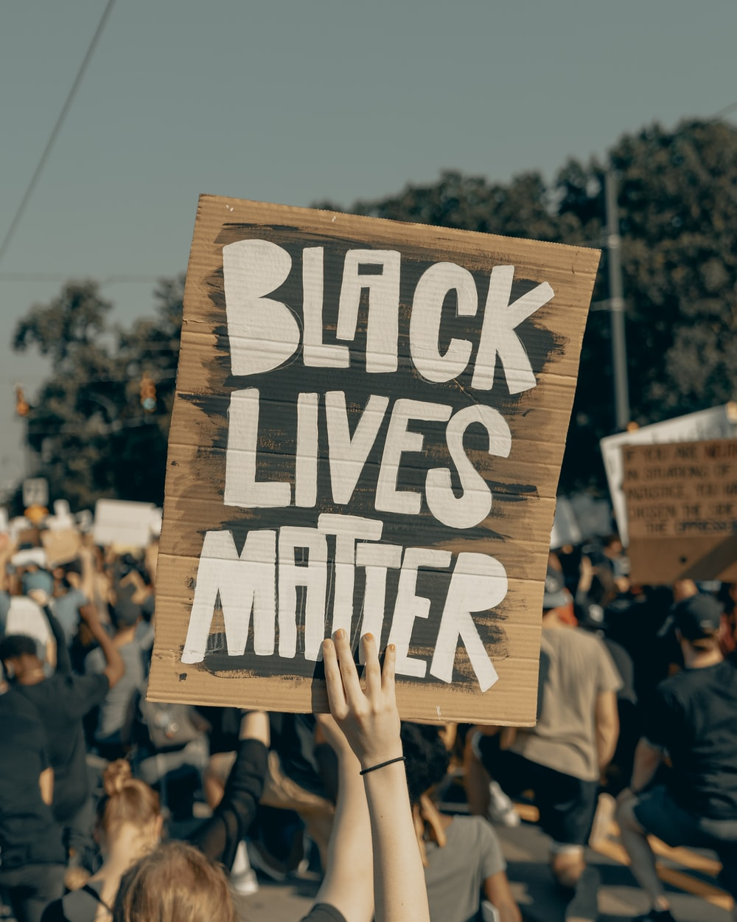
3. Film of docu bekijken
Beelden / scenes in de film kunnen je persoonlijk raken.
Wil je vertrouwelijk hierover door praten, kom dan naar mij of naar je SLB’er.
Start nu de film.

Slide 11
4. Gesprek met de klas
Bedenk een vraag die je zou willen stellen aan een personage van de film.
Wat heb je geleerd van de film?
Wat vond je minder leuk/mooi aan de film?
Hoe zou jij in de klas / op BPV aansluiten bij de persoon in de hoofdrol?
Wat heb je daar voor nodig?
Hoe kun je de ervaring van deze les gebruiken in de klas / op jouw stage / voor jouw toekomstige werkplek?
Wat vond je van de film / docu?
Wat is je het meest bijgebleven?
In welke persoon in de film kan jij jezelf het best verplaatsen?
Ken je iemand die die in dezelfde positie zit als de hoofdrolspeler(s)?
Probeer te vertellen welk gevoel had je direct na het zien van de film.

